Slide 1
ГОРОДСКОЙ ОКРУГ ГОРОД
РЫБИНСК
ЯРОСАВСКОЙ ОБЛАСТИ

Slide 2
От Ярославля
82 километра
1,5 часа
От Москвы
366 километров
5 часов
От
Санкт-Петербурга
624 километра
10 часов

Slide 3
САМОБЫТНЫЙ
ИСТОИЧЕСКИЙ
УДИВИТЕЛЬНЫЙ
КУПЕЧЕСКИЙ
Второй по величине город в Ярославской области. Первые упоминания о поселении Усть-Шексна в пределах города Рыбинска относятся к XI веку.
В 1777 году своим указом Екатерина II присвоила Рыбинску статус города
“
О Рыбинске моем история простая:
Он в прошлом был столицей бурлаков,
Не зря поэтами он назван «хлебным краем»,
«Товарный волжский город», «град купцов».
#ТОБМ @barontour.ru

Slide 4
Первое
поселение
Усть-
Шексна
Впервые о поселении в границах современного города упоминает в 1071-м году знаменитый летописец Нестор. Находки археологов говорят о том, что Усть-Шексна была крупным торгово-ремесленным и металлургическим центром.
#ТОБМ @barontour.ru

Slide 5
Creative concepts design
Правопреемником
Усть-Шексны стала Рыбная слобода, расположившаяся на другом берегу Волги. Первое упоминание о ней относится к 1504-му году: поселение попало в духовную грамоту царя Ивана III со статусом «царской ловецкой слободы».
Ut wisi enim ad minim veniam, quis nostrud exerci tation ullamcorper suscipit lobortis nisl ut aliquip ex ea commodo consequat.
“Ut wisi enim ad minim veniam
#ТОБМ @barontour.ru

Slide 6
Усть-Шексна
Рыбная слобода
Рыбной
Рыбинск
Андропов
Рыбинск
Щербаков
Рыбинск
К середине XVIII века Рыбная слобода стала одним из крупнейших речных портов России. В этом лично убедилась Екатерина II, когда в 1767-м году совершала путешествие по Волге. Спустя десять лет императрица подписала Указ о преобразовании Рыбной слободы в город Рыбной. Но это название не прижилось и постепенно трансформировалось в Рыбинск.
#ТОБМ @barontour.ru

Slide 7
Бурлак – движущая сила речного флота
С появлением Мариинской и Тихвинской водных систем в первой половине XIX века в рыбинском крае получили дальнейшее развитие хлебная торговля и судоходство.
Их тяжёлый труд заключался в том, чтобы по берегу с низовья Волги доставить судно до Рыбинска, где уже крючники перегрузили бы товар на более мелководное судно.
В середине XIX века, когда население Рыбинска насчитывало всего около семи тысяч человек, во время навигации в город приходили более 130 тысяч бурлаков.
“
Рыбинск – столица бурлаков
1977-м году ― в честь празднования 200-летнего юбилея города ― в Рыбинске установили единственный в мире памятник бурлаку.
#ТОБМ @barontour.ru

Slide 8
Рыбинск
купеческий
Из-за удачного географического положения на первое место среди купеческих занятий выходит торговля зерном. В 1811-м году в Рыбинске начинает работу первая в провинции Хлебная биржа. С середины XIX века купцы открывают для себя инвестиции в промышленность: в городе и его окрестностях появляются крупнейшая в Европе канатная фабрика, чугунно-литейный, механический и судостроительный заводы, пивоваренный завод, фабрика по производству изразцов и многие другие.
«Рыбинцы, разумея о купцах и мещанах, все генерально вежливы, искательны и гостеприимны, но богатые и не без кичливости, однако ж и те слабость свою стараются прикрывать гибкостью.»
#ТОБМ @barontour.ru

Slide 9
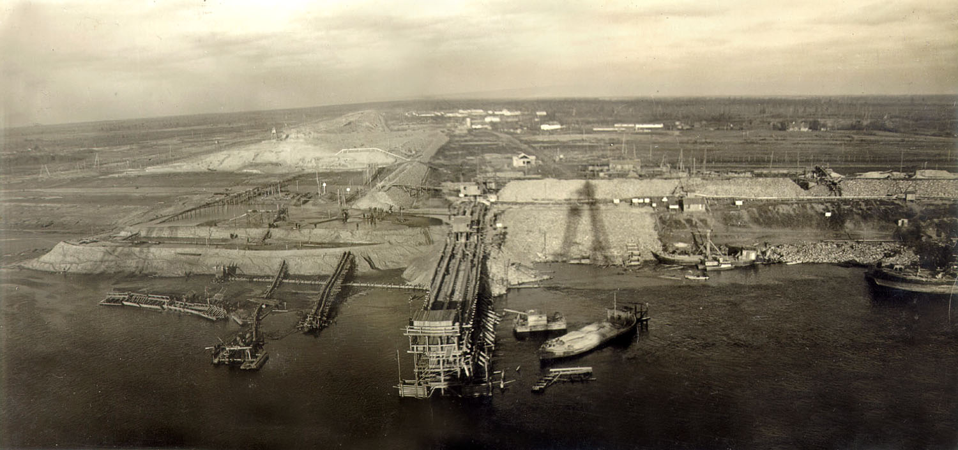
Советский Рыбинск
При советской власти, в годы первых пятилеток, когда решались задачи индустриализации страны, в городе началось строительство новых заводов, начинается меняться облик промышленного производства. Мукомольное дело уходит на второй план, уступая машиностроению и судостроению.
В 1941-м году началось плановое заполнение крупнейшего в Центральной России рукотворного водоёма ― Рыбинского водохранилища, во многом изменившего не только облик, но и климат округи.
Сыграла важную роль в обеспечении Москвы электроэнергией в годы Великой Отечественной войны, особенно в период битвы за Москву. Строительство станции велось в 1935—1955 годах, преимущественно силами заключённых ГУЛага. Напорные сооружения ГЭС образуют Рыбинское водохранилище — третье по площади в России и восьмое в мире.
#ТОБМ @barontour.ru

Slide 10
Creative concepts design
Ut wisi enim ad minim veniam, quis nostrud exerci tation ullamcorper suscipit lobortis nisl ut aliquip ex ea commodo consequat.
Исторический центр
Компактное расположение зданий и памятников в историческом центре позволяет гостям города за короткий промежуток времени осмотреть памятники архитектуры, памятник бурлаку,, памятники Л. Ошанину и Л. Нобелю, посетить несколько музее и прогуляться по набережной. .
“Ut wisi enim ad minim veniam
«Мой Рыбинск. Историческая часть –
Венец седой архитектуры.
Голубизна. И Волги страсть.
Здесь центр блистательной культуры.»
#ТОБМ @barontour.ru

Slide 11
Мост, как гарпун, вцепился в берег
#ТОБМ @barontour.ru

Slide 12
Спасо-
Преображенский
собор
Величественный, многоглавый Спасо-Преображенский собор – это визитная карточка и основная доминанта исторического Рыбинска. Собор построен в 1838 – 1851 гг. по проекту петербургского архитектора Мельникова на месте древнего храма в честь Спаса-Преображения. Бывший в упадке в советский период истории, сейчас собор предстает перед нами во всей своей красе, отреставрированный, ослепительно сияющий желто-белым убранством с колоннами и аристократическими портиками на фоне ярко-голубого неба. Благородные серебристые купола с тонкими крестами завершают совершенный облик храма. Рядом с собором расположена колокольня, самое старое здание площади.
#ТОБМ @barontour.ru

Slide 13
Creative concepts design
Построен в 1910 году.
Строение костела выполнено в
неоготическом стиле участниками
польского восстания, которые были
высланы в Россию в 1863 году.
Парадный фасад костела с двумя изящными высокими колокольнями не просто украшает город, но придает разнообразие всему его облику. Костел является единственным католическим храмом во всем Верхнем Поволжье, построенным еще до Октябрьской революции.
Ut wisi enim ad minim veniam, quis nostrud exerci tation ullamcorper suscipit lobortis nisl ut aliquip ex ea commodo consequat.
“Ut wisi enim ad minim veniam
#ТОБМ

Slide 14
Никольская
часовня
Часовня посвящена святителю Николаю Чудотворцу, была построена в 1867 году в честь избавления императора Александра II от покушения революционеров, совершенного годом ранее. Широкие пилястры с пышными капителями, высокие окна, шестигранная шатровая крыша с небольшим позолоченным куполом и крестом.
После Октябрьской революции и начала гонений на церковь, Никольская часовня была закрыта и переделана до неузнаваемости: надстроен второй этаж, произведена перепланировка. Многие годы в ней размещалась библиотека речного порта и водная милиция. Лишь после масштабных работ по реставрации здания конструкции, в 2011 году Волжская набережная в Рыбинске вновь обрела свое неповторимое украшение.
#ТОБМ

Slide 15
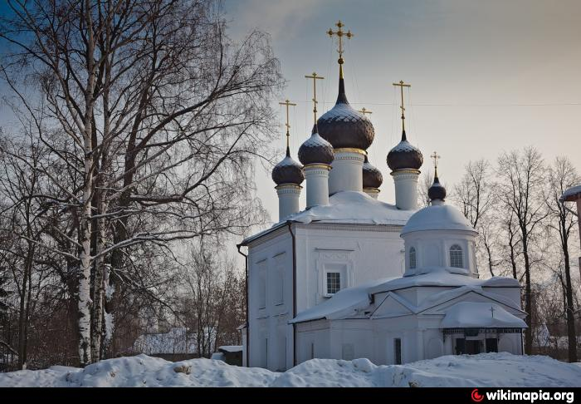
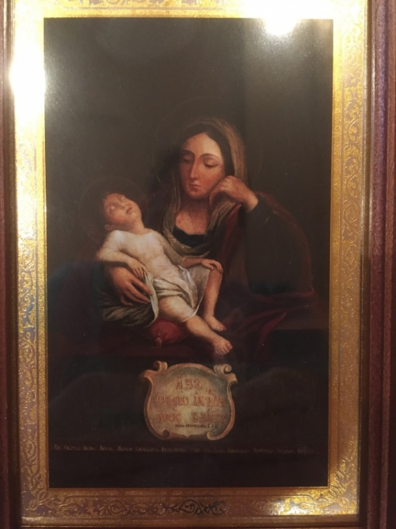
Церковь Казанской иконы Божьей матери
Первое каменное строение города, возведенное в 1697 г., а позже несколько перестроенное.
К сожалению, в 1926 г. иконостас сожгли, а в 1930 - все имущество переправили в Госфонд. Колокольню разобрали, храм закрыли. Казанская церковь использовалась для хранения документов. Лишь в 1983 г. началась реставрация, и только в 1991 г. в частично отреставрированной церкви прошло первое богослужение.
#ТОБМ

Slide 16
Рыбинский государственный историко-архитектурный музей-заповедник
Он расположен в выдающемся памятнике архитектуры начала ХХ века – историческом здании Новой хлебной биржи. В настоящее время коллекция Рыбинского музея насчитывает около 120 тыс. экспонатов и отличается большим разнообразием. Русская и зарубежная живопись и графика, в том числе целые фамильные портретные галереи. Мебель, оружие, фарфор, стекло, бронза, где подчас сложно отличить бытовой предмет от произведения искусства. Экспозиции музея рассказывают об истории богатого торгового города, о посещении его в 1767 г. Екатериной Великой, о труде бурлаков, об известных всему Поволжью купцах, о судьбах ярких представителей дворянства и их великолепных усадьбах
#ТОБМ

Slide 17
Этот музей ориентирован на любителей народных промыслов, которые могут увезти из нашего города необычные сувениры «Рыбинские рыбы». Эти уникальные изделия сделаны на любой вкус и цвет, начиная от внушительных деревянных, искусно расписанных представительниц речной фауны до совсем маленьких глиняных, которые легко уместятся даже в детской ладошке. Музей задуман как интерактивный, здесь все желающие могут принять участие в мастер-классе «Нарисуй и раскрась рыбу своей мечты» и приобрести оригинальный сувенир на память.
Рыбинские рыбы
#ТОБМ

Slide 18
Музей адмирала Ф.Ф. Ушакова
В нем посетители смогут увидеть картины морских сражений, макет капитанского мостика парусного корабля и настоящую корабельную рынду. В двух выставочных залах расположены пять экспозиций, рассказывающих об истории флота с XVII века до наших дней, морской славе Рыбинска.
Гостям расскажут о непростой судьбе адмирала, его знаменитых победах в морских боях, дадут попробовать завязать морской узел, кинуть книппель, продемонстрируют оружие и навигационные приборы той эпохи. Кроме того, на базе музея проходят исторические квесты и фотосессии, конкурсы и состязания для детей и взрослых.
“
#ТОБМ

Slide 19
Музей
Мологского
края
Сейчас в Рыбинске действует единственный в нашей стране музей затопленных территорий, посвященный Мологе - «Русской Атлантиде», городу-призраку, исчезнувшему с лица земли более семи десятилетий назад.
Экспозиция насчитывает сотни экспонатов, среди
которых дворянская мебель, церковная утварь, вещи домашнего обихода, а также предметы, найденные в ходе археологических раскопок и экспедиций на Рыбинское водохранилище.
В конце экскурсии посетителям демонстрируются кадры кинохроник о переселении мологжан и современном состоянии Рыбинского водохранилища.
#ТОБМ

Slide 20
Этот музей ориентирован на любителей народных промыслов, которые могут увезти из нашего города необычные сувениры «Рыбинские рыбы». Эти уникальные изделия сделаны на любой вкус и цвет, начиная от внушительных деревянных, искусно расписанных представительниц речной фауны до совсем маленьких глиняных, которые легко уместятся даже в детской ладошке. Музей задуман как интерактивный, здесь все желающие могут принять участие в мастер-классе «Нарисуй и раскрась рыбу своей мечты» и приобрести оригинальный сувенир на память.
Музей Советской эпохи
#ТОБМ

Slide 21
Здание лоцманской хлебной биржи
Здание расположено в самом центре исторического центра города. Его окружаем множество памятников архитектуры, купеческих домов, музеев.
Составляет единый архитектурный ансамбль с музеем-заповедником (Новая хлебная биржа), была построена в 1806 – 1811 гг. по проекту ярославского архитектора Г.В. Петрова. Двухэтажное белое здание на основании из камня, предохраняющем здание от половодья, выглядит особенно благородно. Ее простая классическая архитектура делает это здание одним из лучших памятников эпохи, а лепной декор придает Старой хлебной бирже утонченность и торжественность.
“
#ТОБМ

Slide 22
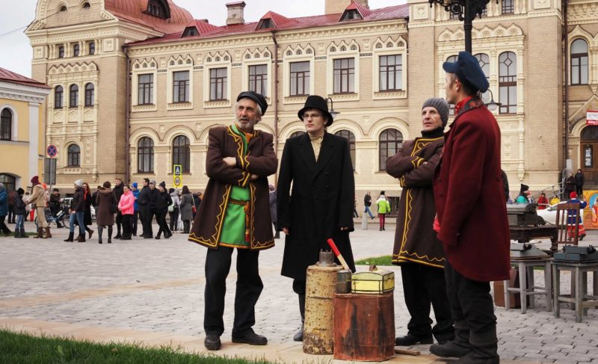
Красная
площадь
Реконструированная Красная площадь, расположена перед зданиями Новой и Лоцманской биржи. Прогуливаясь по вымощенной брусчаткой площади, окруженной восстановленными торговыми рядами, украшенными дореволюционными надписями, словно наяву попадаешь в другую эпоху. Еще больший шарм этой картине придают стилизованные под старину фонари, освещающие площадь в вечернее время. Удачно вписались в интерьер пространства и многочисленные зеленые зоны. От советского прошлого сейчас остался только памятник В.И. Ленину, воздвигнутый на месте открытого в 1914 г. монумента Александра II.
Летом на территории Красной площади устраиваются масштабные исторические реконструкции, работают уютные кафе, ставятся небольшие театральные постановки. По мнению жителей города, это лучшее общественное пространство Рыбинска, его визитная карточка.
#ТОБМ

Slide 23
Он интересен тем, что это первый мост в стране, сделанный не из сборного, а из монолитного железобетона. Архитектор моста – брат великой балерины Г.С. Улановой – С.С. Уланов. Хотя при строительстве моста в дно Волги было вбито 1850 металлических шпунтов, а в опоры моста уложено более 20 тысяч кубометров бетона, Рыбинский мост производит впечатление лёгкости, воздушности.
Волжский
мост
#ТОБМ

Slide 24
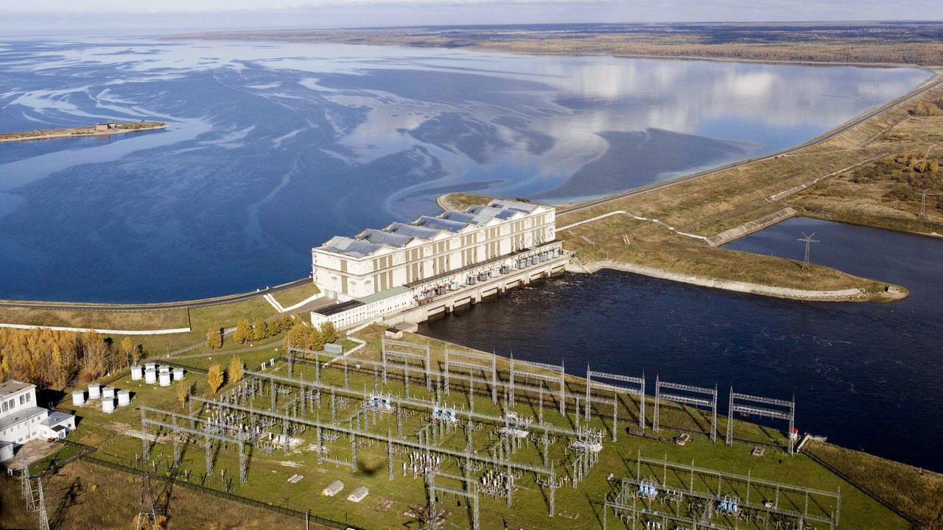
Рыбинская
ГЭС
#ТОБМ
Рыбинское водохранилище - самое крупное искусственное озеро в Европе. Создание водохранилища позволило построить знаменитую рыбинскую ГЭС. Ее сооружение началось в 1936 году, силами специального лагеря репрессированных – Волголага, насчитывавшего более 100 тысяч человек. К началу Великой отечественной войны был сооружен фундамент здания, велась установка первой турбины, возводились стены. В ноябре 1941 в разгар налетов немецкой авиации на Рыбинск гидростанция дала первый ток. За бесперебойное энергоснабжение Москвы в военное время коллективу Рыбинской ГЭС было передано на вечное хранение Красное знамя Наркомата электростанций СССР. Большую роль в обороне Москвы и Ленинграда сыграли и судоходные шлюзы станции, через которые прошли миллионы тонн грузов. Процесс шлюзования, которые сейчас проходят все суда по Волге, вызывает у пассажиров неподдельный интерес, служит интересным дополнением к общей историко-культурной программе гостей нашего города.

Slide 25
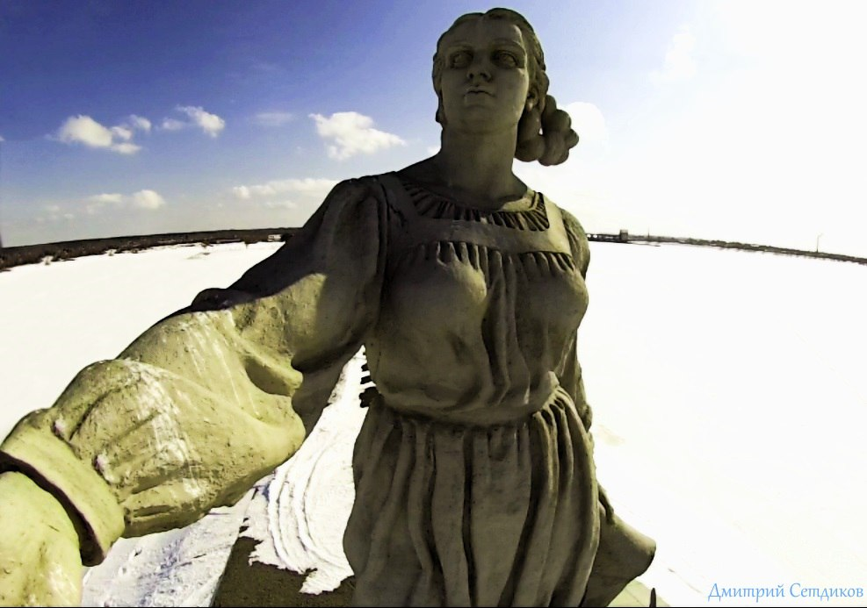
Монумент
Мать
Волга
Скульптура высотой в 28 метров была установлена в 1953 году. Памятник олицетворяет Родину, реку-кормилицу, гордую и сильную русскую женщину.
С памятником связана интересная легенда. Согласно ей встречать корабли, заходящие по Волге в Рыбинск, должен был великий символ Мосфильма «Рабочий и колхозница». Но, учитывая, что строительные работы на Рыбинском гидроузле в это время еще не были завершены, «Рабочего и колхозницу» установили на постамент возле ВДНХ в Москве. Вместо нее при входе в шлюзы со стороны Рыбинского водохранилища воздвигли огромную железобетонную «Мать-Волгу». До сих пор на ее пьедестале сохранился легендарный лозунг В.И. Ленина, яркое свидетельство ушедшей эпохи: «Коммунизм – это есть Советская власть плюс электрификация всей страны». Это настоящий символ нашего города, памятник времени ускоренной модернизации нашей страны.
#ТОБМ

Slide 26
Памятник
Бурлаку
Единственный в России памятник, установленный 1977 году по проекту скульптора Л. Писаревского, изображает сильного человека, мужественного героя тяжелой профессии. Усталый бурлак, по-волжски «зимогор», сидит на большом камне и задумчиво смотрит на волжские просторы. Для него река Волга – и кормилица, и нескончаемый труд. Трудно сейчас представить, но когда-то эти обычные мужики, в большинстве своем крестьяне или бродяги-босяки, буквально на своих плечах тянули огромные груженые баржи! Их жизнь запечатлена в книгах писателей и на полотнах многих российских художников, включая и знаменитую картину Репина «Бурлаки на Волге».
#ТОБМ

Slide 27
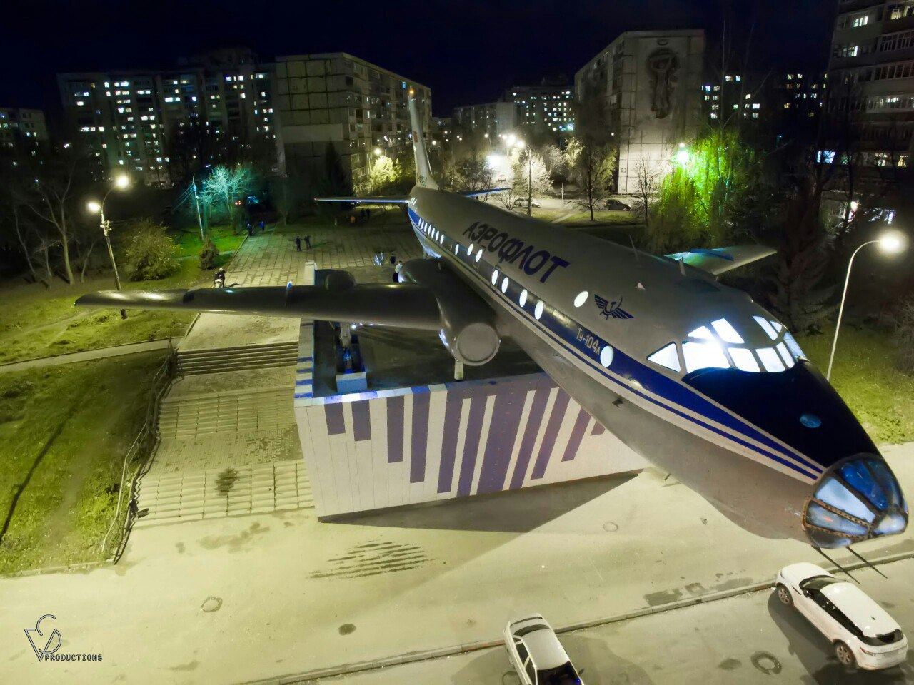
Самолёт
Ту-104А
Об авиационном производстве в Рыбинске свидетельствует еще один памятник – подлинная модель самолета ТУ-104а. В 1980-е годы он был установлен в районе Скоморохой горы как признание трудовых достижений горожан. Монумент является точкой притяжения всех жителей района, а в 2016 году памятник подвергся полномасштабной реставрации.
#ТОБМ @barontour.ru

Slide 28
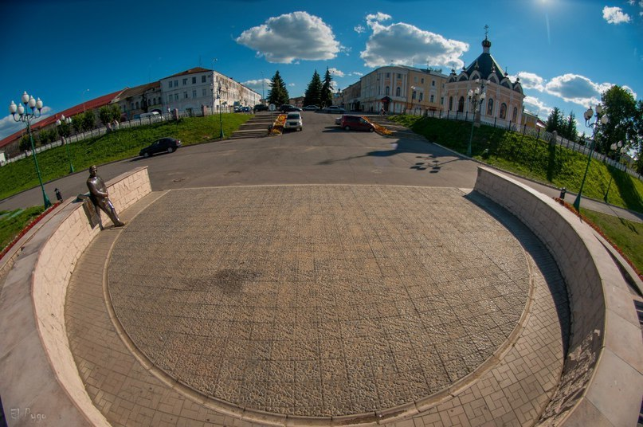
Памятник
Льву
Ошанину
Памятник в виде двухметровой бронзовой фигуры был открыт 4 августа 2003 года на главной смотровой площадке у Волжской набережной. Автор изобразил поэта так, будто бы тот только что приехал в родной город, вышел на берег реки, снял плащ и, держа томик стихов, задумался, глядя на воспетую им Волгу. На южной стороне парапета установлены две бронзовые доски, слева со словами из песни «Течет Волга»: «Здесь мой причал, здесь мои друзья… Л. Ошанин», справа с надписью - «Поэту Льву Ивановичу Ошанину, 30 мая 1912 – 30 декабря 1996. Благодарные земляки».
#ТОБМ

Slide 29
Спасибо за просмотр!
Ждем Вас в Рыбинске!
Не нажимать
2017arouse.All Rights Reserved

